Slide 1






Діни экстремизм мен деструктивті ағымдардың қаупі
Тарихи Отанына оралған қандастар үшін бейімделу және қауіпсіздік негіздері туралы түсіндірмеБолашағыңыз бен отбасыңыздың қауіпсіздігі үшін маңызды ақпарат
Алматы облысы Дін істері басқармасы

Slide 2













Тілдік Айырмашылықтар Мен Құжат Рәсімдеудегі кедергілер
Бейімделу кезеңіндегі негізгі қиындықтар
Жұмысқа Орналасу Және Әлеуметтік Жүйеге Үйрену мәселелері
Жаңа ортаға үйрену кезінде кездесетін әлеуметтік және психологиялық кедергілер
Жаңа Ортадағы Түсініспеушіліктер Мен жалғыздық Сезімі
Болашаққа Деген Сенімсіздік Пен эмоционалдық Шаршау

Slide 3


Неліктен деструктивті ағымдар жаңадан келген азаматтарды нысанаға алады?Эмоционалдық тұрғыдан күрделі сәттерде адам жалған қамқорлыққа тез алданады. Деструктивті топтар осы осалдықты пайдаланып, өз тұзағына түсіруді көздейді.
Өтпелі кезеңдегі осалдық пен тәуекелдер

Slide 4






Арбау әдістері
Деструктивті ағымдардың адамды психологиялық тұрғыдан баурап алу тәсілдері
1
Жалған бауырмалдық
«Біз — сенің шынайы бауырларыңбыз» деп эмоционалдық байланыс орнатады.
2
Қоғамға қарсы қою
«Сені бұл қоғам қабылдамайды» деп адамды оқшаулауға тырысады.
3
Мемлекетке сенімсіздік
«Мемлекет сені алдап отыр» деп заңды билікке қарсы үгіттейді.
4
Жалған әділдік
«Нағыз әділдік бізде ғана бар» деп өтірік уәделер береді.

Slide 5




Экстремистік ұйымдардың негізгі мақсаттары
Адамды бақылауға алу және идеологияға тәуелді ету стратегиясы
Оқшаулау
Адамды отбасынан, достарынан және бұрынғы ортасынан ажырату.
1
Тәуекелге итеру
2
Мемлекетке және заңды билікке қарсы әрекеттерге тарту.
Идеологияға бағындыру
Тек бір ғана радикалды идеологияға толық тәуелді ету.
3

Slide 6








Терроризм — Күш Қолдану Идеологиясы Мен Халықты Үрейлендіру Практикасы
Негізгі ұғымдар: терроризм және экстремизм
Экстремизм — Конституциялық Құрылысты Күшпен Өзгертуге Бағытталған Іс-әрекет
Қауіпті құбылыстардың мәні мен анықтамалары
Деструктивтілік — Бұзу, Жою Және Бүлдіруге Бағытталған Теріс Мінез-құлық

Slide 7





Бұл ұғымдар қалай байланысқан?
Идеологиядан нақты қылмыстық әрекетке дейінгі жол
Деструктивтілік
Экстремизм
Терроризм
Мақсатқа жету үшін қолданылатын жою әрекеттері.
Радикалды идеялар мен көзқарастардың қалыптасуы.
Экстремизмнің ең қауіпті, күш қолдану түрі.

Slide 8





Радикалданудың алғашқы белгілері
Адамның дүниетанымы мен көзқарасындағы қауіпті өзгерістер
Бұрын қызықпаған діни мәселелерге радикалды түрде бет бұру
Өзгенің пікіріне құлақ аспау және сын көзбен қарамау
Өзін «таза», ал өзгелерді «адасқан» немесе «кәпір» деп санау
Қалыптасқан құндылықтарды кенеттен теріске шығару

Slide 9






Мінез-құлықтағы күрт өзгерістер
Күнделікті өмірде байқалатын сыртқы және әрекеттік белгілер
Отбасы мен ескі достардан оқшауланып, тек жаңа топпен араласу
Кездесулер мен телефондағы әңгімелерді жасыруға тырысу
1
2
Кез келген сынға немесе басқа пікірге тез ашулану
Сыртқы келбеттің радикалды діни талаптарға сай өзгеруі
3
4

Slide 10




Радикалды контент
Экстремистік видеоларды, сайттарды және чаттарды жиі қарау.
Интернет арқылы радикалдану қаупі
Желідегі белсенділік
Радикалды топтарға қосылып, олардың идеяларын таратуға қатысу.
Әлеуметтік желілер мен сайттардағы виртуалды тұзақтар
Жалған аккаунттар
Өз тұлғасын жасырып, фейк есімдермен үгіт-насихат жүргізу.

Slide 11



Экстремизмнің жеке адамға зияны
Тұлғаның рухани және әлеуметтік тұрғыдан күйреуі
Болашақтан айырылу: білім алу және жұмыс істеу мүмкіндігінің жойылуы
Сана мен еріктің манипуляцияға түсіп, өз еркінен айырылуы
Өмір мен денсаулыққа төнетін тікелей қауіп-қатерлер
Агрессия мен фанатизмнің салдарынан психологиялық зардап шегу

Slide 12



Экстремизмнің қоғамға тигізер қаупі
1
Әлеуметтік тұрақтылық пен бірліктің бұзылуы
Дін мен ұлт бойынша қоғамдағы алауыздықты күшейту
2
Азаматтар арасындағы сенімсіздік пен үрей сезімін тудыру
3
Тәжірибесі аз жастарды теріс жолға түсіріп, алдау
4
Отбасы институты мен мәдениет саласына теріс ықпал ету

Slide 13




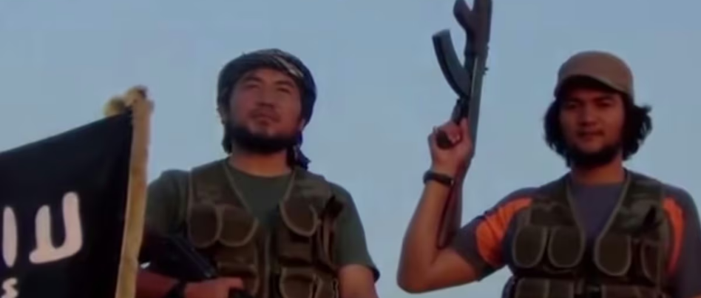




Мемлекетке төнетін қауіп-қатерлер
Ұлттық қауіпсіздік пен конституциялық құрылымға шабуыл
Заңды билікті мойындамау және конституциялық құрылымды бұзу әрекеттері
Террорлық актілер арқылы қоғамдық тәртіпті іріту
Инвестицияның азаюы және экономикалық шығындар
Елдің халықаралық беделіне нұқсан келтіру

Slide 14


Қазақстандағы террорлық актілердің салдары
Тәуелсіздік жылдарындағы қайғылы оқиғалардың статистикасы
Террорлық іс-әрекеттер
Қаза тапқандар
Құқық қорғаушылар
Бейбіт тұрғындар
18
106
17
12
Тәуелсіздік жылдарынан бастап орын алған жалпы террорлық актілер саны.
Радикалды әрекеттердің салдарынан өмірі қиылған азаматтардың жалпы саны.
Қызметтік борышын өтеу кезінде қаза тапқан арнайы қызмет өкілдері.
Еш жазықсыз оқиға орнында қаза болған қарапайым халық өкілдері.

Slide 15

1
174-бап
Әлеуметтік, ұлттық немесе діни алауыздықты қоздыру.
2
182-бап
Қылмыстық жауапкершілік
Экстремистік топ құру немесе оған қатысу.
Теріс әрекеттер үшін ҚР Қылмыстық кодексінде қарастырылған жазалар
258-бап
3
Террористік немесе экстремистік әрекетті қаржыландыру.
4
260-бап
Террористік немесе экстремистік даярлықтан өту.

Slide 16




Зайырлы мемлекет — еркіндік кепілі
Зайырлылық принципі дінге қарсылық емес, әр азаматтың діни сенім бостандығын тең деңгейде қорғауды білдіреді.

Slide 17

Төзімділік дағдыларын қалыптастыру
Экстремизм ықпалынан қорғайтын ішкі қасиеттер
Сыни ойлау
Ақпаратты талдау және манипуляцияны ажырату.
Медиа сауаттылық
Интернеттегі жалған ақпаратты тексере білу.
Эмоцияны бақылау
Күйзеліс пен ашуға бой алдырмау.
Цифрлық қауіпсіздік
Желідегі күмәнді байланыстардан сақтану.

Slide 18

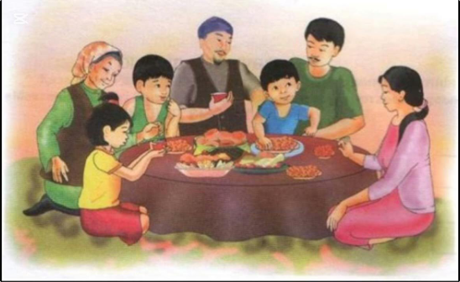



Отбасы мен ата-ананың рөлі
Радикалданудың алдын алудағы ең басты қорған
1
3
Ашық қарым-қатынас
Желіні бақылау
Баламен сенімге негізделген сұхбат жүргізу.
Баланың интернеттегі белсенділігіне назар аудару.
2
Шартсыз махаббат
Баланы бар болғаны үшін қабылдау және қолдау.

Slide 19





Ұлттық және рухани құндылықтар
Қазақ халқының тарихы мен мәдениетіндегі ізгілік негіздері
Абай Құнанбаев — адамгершілік пен әділеттілік негіздері
Абылай хан — ел бірлігі мен ынтымақтастық үлгісі
Шоқан Уәлиханов — ұлттық мұра мен білім жолы
Мейірімділік пен қонақжайлылық — халқымыздың басты қасиеті

Slide 20

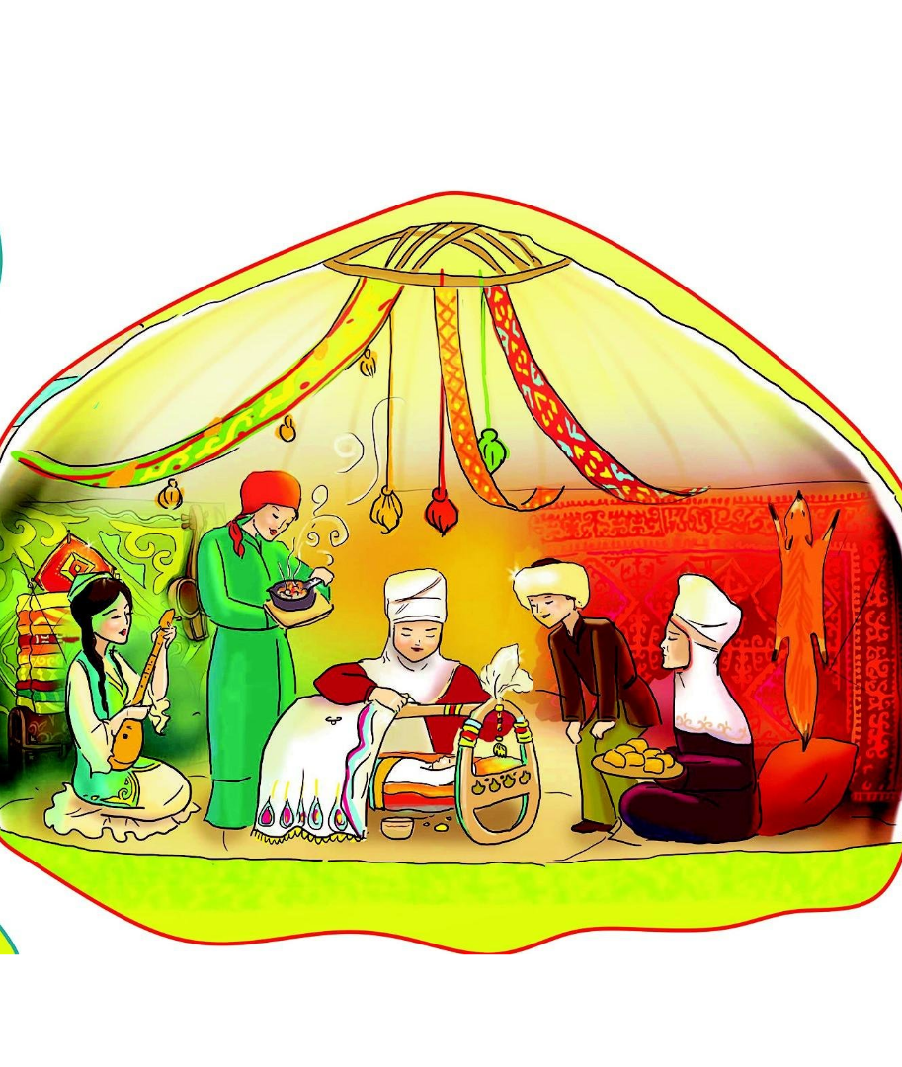

Қауіпсіздік — ортақ жауапкершілік
Бейбітшілік пен тұрақтылықты сақтау — әр азаматтың қасиетті борышы.Біздің мақсатымыз — білімді, еңбекқор және бірлігі бекем ұрпақ тәрбиелеу.

